Slide 1




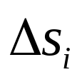



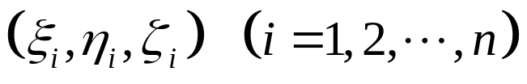
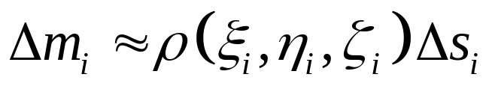
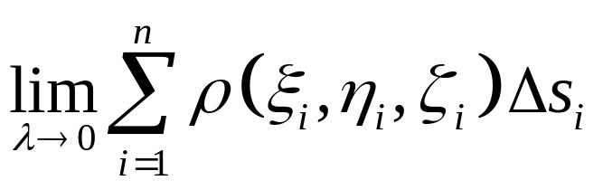
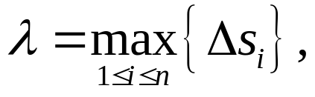
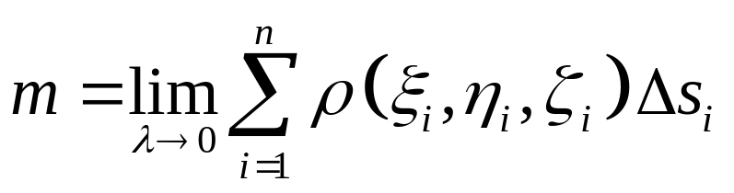

8-1 第一型曲线积分
1. 第一型曲线积分的概念与性质
设有一条不均匀的物质曲线 , 以 为其二个端点,并设 上任一点 处的线密度为 .
把曲线 任意分割成 段，设第 段的弧长为 ，
在第 段上任取一点
第 段的质量
令
若极限 存在，则
曲线 的质量

Slide 2
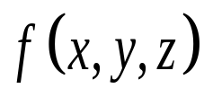
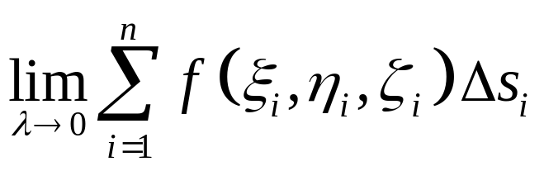
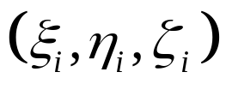
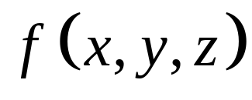
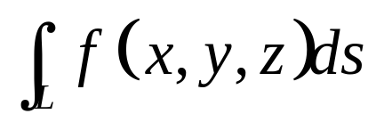
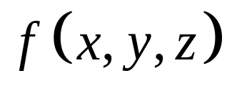


定义
设函数 在分段光滑曲线段L上有定义,
把曲线 任意分割成 段，设第 段的弧长为 ，
在第 段上任取一点
令
若极限 对于曲线
的任意分割法及中间点 的任意取法都存在，则称此极限为函数 沿曲线 的第一型（对弧长的）曲线积分，
记作
称为积分函数
积分曲线
弧微分

Slide 3
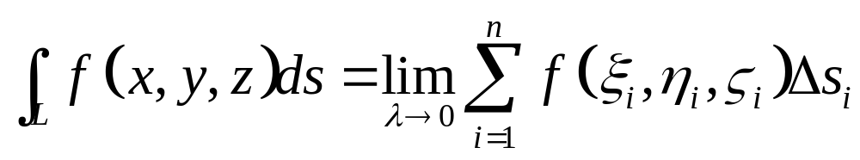

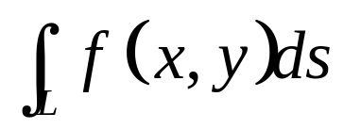
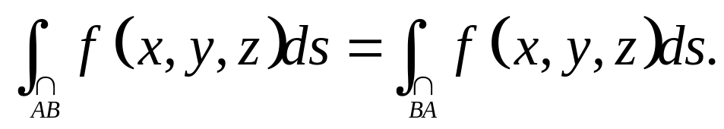
说明:
1. 曲线光滑或分段光滑（光滑是指：曲线上每一点都有切线，
且切线方向随着曲线上点的连续变动而连续变动；
分段光滑是指：曲线可由有限条光滑曲线弧段连接而成。
例如，圆周、抛物线都是光滑曲线；
四边形的周线是分段光滑曲线。
2. 函数 在曲线 上连续是指 在一个包含 的区域上连续.
3. 可以证明：当函数 在光滑曲线弧 上连续时， 则 在 上可积.
4. 平面第一型曲线积分形式是:
5.第一型曲线积分与曲线的走向无关

Slide 4
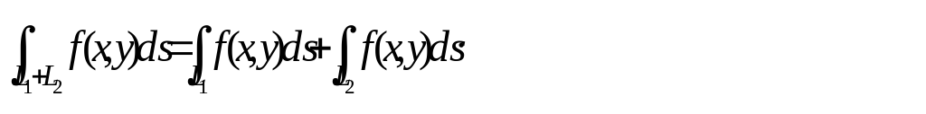
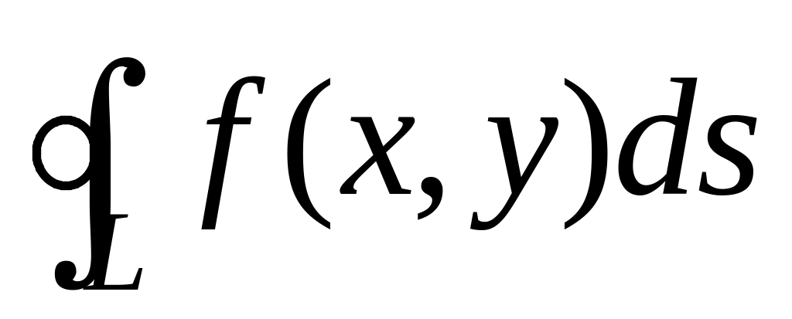
6. 如果L(或Γ)是分段光滑的, 则规定函数在L(或Γ)上的 曲线积 分等于函数在光滑的各段上的曲线积分的和.
例如, 设L可分成两段光滑曲线弧L1及L2, 则规定
7. 设c₁、c₂为常数, 则
8. 函数f(x, y)在闭曲线L上对弧长的曲线积分
记作 .

Slide 5








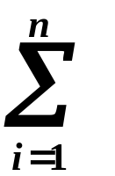

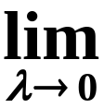




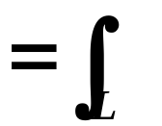







Slide 6


















Slide 7






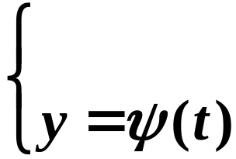










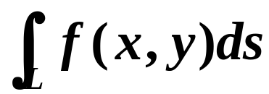

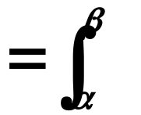
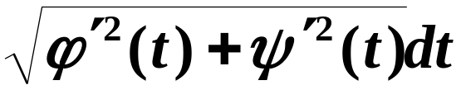




定理2

Slide 8
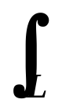

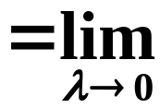


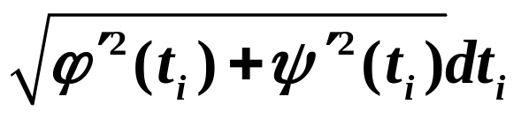
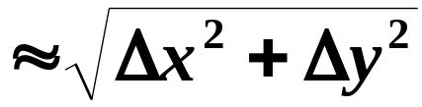




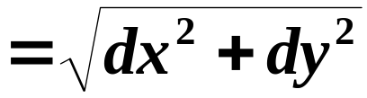

Slide 9
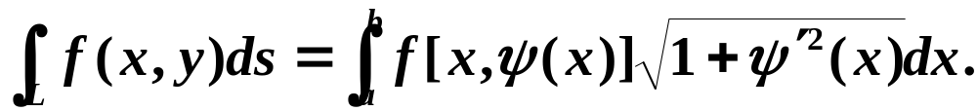

注意:
特殊情形（定理1）

Slide 10
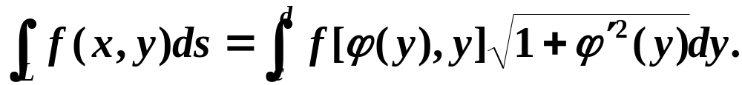

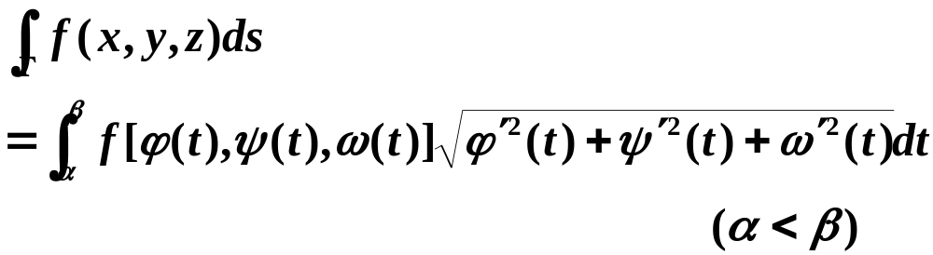
推广（定理3）:

Slide 11
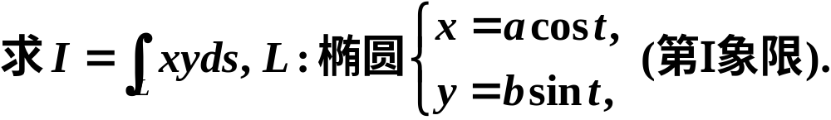
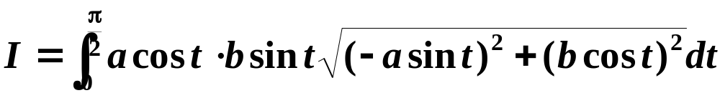
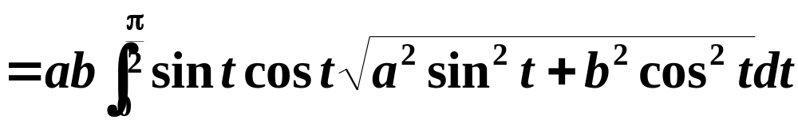
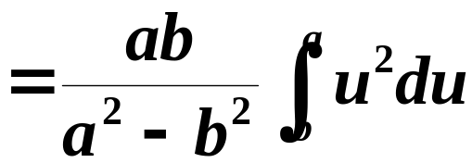
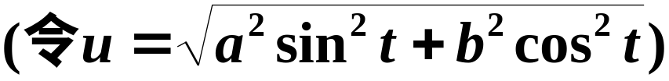
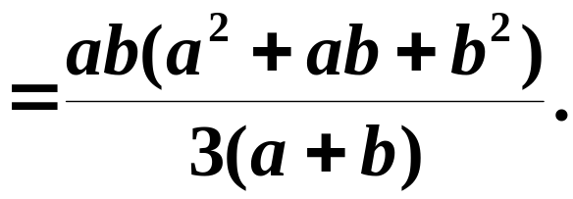
例
解

Slide 12








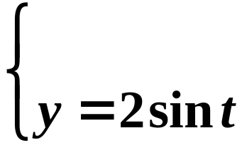

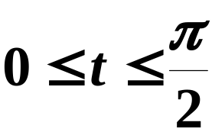
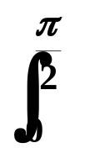



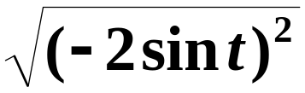


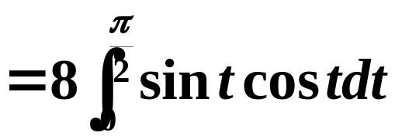

解

Slide 13



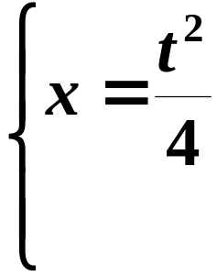




例
解

Slide 14



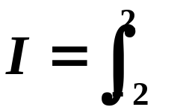
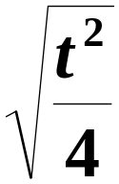



例
解

Slide 15
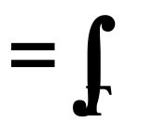







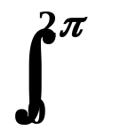




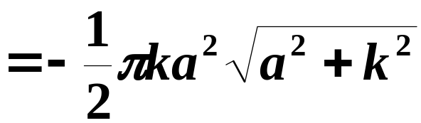
例
解

Slide 16
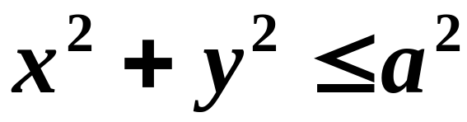














Slide 17








例
解
由对称性

Slide 18
















Slide 19










Slide 20



四、几何与物理意义

